Slide 1
Serviço de Proteção Social Especial para Pessoas com Deficiência, Pessoas Idosas e suas Famílias:
Estratégias de organização e parcerias nas Unidades:
Centros dia
Unidades referenciadas
Domicílio
Pelo CREAS
Brasília (DF), 2020

Slide 2
PESSOAS COM DEFICIÊNCIA
“As pessoas com deficiência são aquelas que têm impedimentos de longo prazo de natureza física, intelectual, mental, ou sensorial (visão e audição), autismo (Lei nº 12.764/2015), múltiplas os quais, em interação com diversas barreiras, podem obstruir sua participação plena e efetiva na sociedade em igualdade de condições com as demais pessoas”.

Slide 3
DIMENSÃO BIOPSICOSSOCIAL DA DEFICIÊNCIA: BARREIRAS, PROTEÇÃO SOCIAL E CUIDADOS
Condição de Saúde
(distúrbio/doença/lesão/transtorno/genética)
CORPO/CÉREBRO/MENTE
Deficiência das Funções/Estruturas
(CORPO/CÉREBRO/ MENTE)
Atividades
(Limitação de longo prazo)
Barreiras
Participação Social
(Restrição)
Barreiras
Fatores
Sociais/ambientais/entorno Políticas/Serviços/Ações
Fatores
Pessoais
SIM/FAVORÁVEIS - FACILITADORES
NÃO/PRECARIZADOS - BARREIRAS
FACILITADORES: Informações, Acessibilidade,
Proteção social e Cuidados.
CIF - Classificação Internacional de Funcionalidade e Saúde - OMS/2001

Slide 4
A ASSITÊNCIA SOCIAL DAS PESSOAS COM DEFICIÊNCIA
Os Serviços, os Programas, os Projetos e os Benefícios no âmbito do SUAS para as pessoas com deficiência e sua família têm como objetivo a garantia da segurança de renda, da acolhida, da habilitação e da reabilitação, do desenvolvimento da autonomia e da convivência familiar e comunitária, para a promoção do acesso a direitos e da plena participação social.
§ ... deve envolver conjunto articulado de serviços do âmbito da Proteção Social Básica e da Proteção Social Especial, ofertados pelo SUAS, para a garantia de seguranças fundamentais no enfrentamento de situações de vulnerabilidade e de risco, por fragilização de vínculos e ameaça ou violação de direitos.
§ 2º Os serviços socioassistenciais destinados à pessoa com deficiência em SITUAÇÃO DE DEPENDÊNCIA deverão contar com cuidadores sociais para prestar-lhe cuidados básicos e instrumentais.
... é assegurado à pessoa com deficiência que não possua meios para prover sua subsistência nem de tê-la provida por sua família o benefício mensal de 1 (um) salário-mínimo - (LBI no. 13.146/2015 - Art. 39 e art. 40).

Slide 5
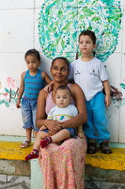
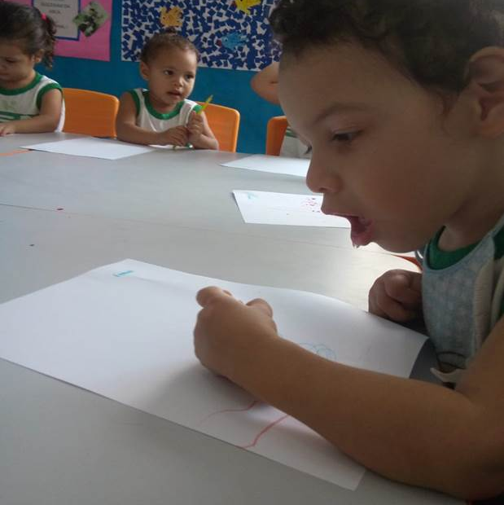
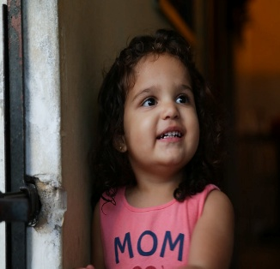
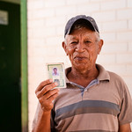
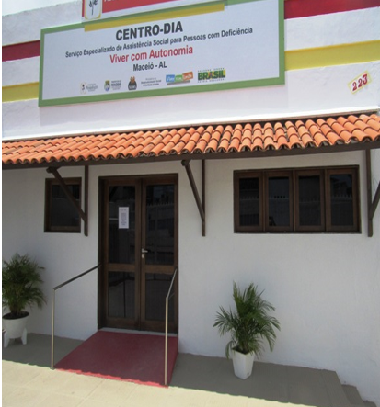
OFERTAS DO SUAS – REDE BRASIL
Proteção Social Básica e Especial de média e de alta complexidade:
Seguranças de renda, convivência e acolhida nas situação de vulnerabilidade, risco e direitos violados
Programas/ações/apoios estratégicos que integram o SUAS
Unidades de Atendimento/Serviços
PETI
CRAS
Benefícios do SUAS
BPC na Escola
CENTRO DE CONVIVÊNCIA
BPC/
LOAS
Acessuas Trabalho
CREAS
CADASTRO ÚNICO
Centro POP
Benefícios Eventuais
SERVIÇOS DA PSE PcDeficiência, Idosas e suas famílias
APOIO CRIANÇA FELIZ
Centro Dia
Programa Bolsa Familia
APOIO À ESTRATÉGIA BRASIL AMIGO DA PESSOA IDOSA
SERVIÇOS DE ACOLHIMENT/Residências Inclusivas
Notes:
CRAS: Trabalho preventivo com famílias que vivem nos territórios mais vulneráveis, visando fortalecer vínculos, apoiar a inclusão social e prevenir a violência e a institucionalização. Realizam a busca ativa e inclusão no Cadastro Único, dando visibilidade às populações mais dificilmente alcançadas pelas políticas públicas. O Cadastro Único é o principal instrumento no Brasil de identificação e informação sobre crianças e adolescentes em situação de vulnerabilidade social e suas famílias, para planejamento de políticas sociais.
CREAS: suporte social, psicológico e orientação jurídica a crianças e adolescentes que sofreram violência e suas famílias; acompanhamento dos adolescentes em cumprimento de medida socioeducativa de LA e PSC; identificação e atendimento a crianças e adolescentes em situação de rua e suas famílias;
Centro Dia: proteção a crianças com microcefalia e prevenção da institucionalização.
Serviços de Acolhimento: Proteção a Crianças e Adolescentes afastadas do convívio com a família por decisão judicial (abandono, violência, etc). Podem ser ofertados nas modalidades abrigo institucional ou família acolhedora.

Slide 6
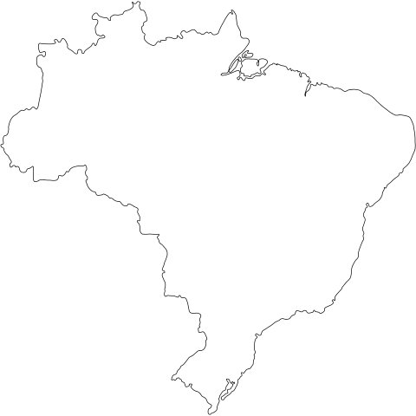
EQUIPAMENTOS DA ASSISTÊNCIA SOCIAL - SUAS
8.360 CRAS
2.664 CREAS
1.641 Centros-Dia
226 Centros Pop
5.536
2.423
1031
municípios
200
municípios
municípios
municípios
(99,4%)
(43,5%)
(3,6%)
(18,5%)
8.462 Centros de Convivência
5.820 Unidades de Acolhimento
11.199*Entidades
Pendente
2.159
2.089
2.796
municípios
municípios
municípios
(38,8%)
(37,5%)
(50,2%)
Preenchendo
Concluídos
Fonte: CadSuas, dezembro de 2018
* Fonte: CNEAS, Situação cadastral: Concluída até 01/08/2018.

Slide 7
BENEFÍCIO DE PRESTAÇÃO CONTINUADA – BPC – LOAS
SEGURANÇA DE RENDA
BENEFICIÁRIOS
4.618.295
65% no Cadastro Único/CRAS
IDOSOS
2.039.289
PESSOAS COM DEFICIÊNCIA
2.576.006
65% no Cadastro Único/CRAS
65% no Cadastro Único/CRAS
O BRASIL INSTITUI EM 2019, A PENSÃO ESPECIAL POR MICROCEFALIA – CARÁTER VITALÍCIO
– PERMITINDO QUE OS FAMILIARES POSSAM TRABALHAR SEM O FILHO PERDER O BENEFICIO
Notes:
- Os impedimentos de longo prazo são aqueles que produzem efeitos pelo prazo mínimo de 02 (dois) anos, conforme as Leis nº 12.435, de 06/07/2011 e nº 12.470, de 31/08/2011, que alteram a LOAS.

Slide 8
A SITUAÇÃO DE DEPENDÊNCIA É UM RISCO A SER PROTEGIDO
DEPENDÊNCIA X CUIDADO CONJUNTO DE ESTRATÉGIAS DE ACESSIBILIDADE UNIVERSAL E COGNITIVA (TECNOLOGIA ASSISTIVA E AJUDAS TÉCNICAS). O ACESSO A CUIDADO - É IGUALDADE DE OPORTUNIDADES, DE TRATAMENTO E DE RESPEITO A TRAJETÓRIAS DAS PESSOAS COM DEFICIÊNCIA E PESSOAS IDOSAS. INCLUI: METODOLOGIAS ADAPTADAS, INTÉRPRETES DE LIBRAS, BRAILE, APOIOS DE PESSOAS, ETC, PARA ELIMINAÇÃO DE BARREIRAS: FÍSICAS, COGNITIVAS, DE COMPREENSÃO, DE COMUNICAÇÃO, DE COMPORTAMENTO, ATITUDINAL. | A LBI no. 13.146/2015 DEFINE CUIDADOS, INCLUSIVE COM O APOIO DE PESSOAS, EM DISTINTOS AMBIENTES, COMO TECNOLOGIA ASSISTIVA: Atendente pessoal: pessoa, membro ou não da família que, com ou sem remuneração, assiste ou presta cuidados básicos e essenciais à pessoa com deficiência... excluídas as técnicas ou os procedimentos identificados com profissões legalmente estabelecidas; Acompanhante (Assistente Pessoal) : aquele que acompanha a pessoa com deficiência, assiste ou presta cuidados básicos e essenciais à pessoa com deficiência... Excluídas...; Profissional de apoio escolar: pessoa que exerce atividades de alimentação, higiene e locomoção do estudante com deficiência e atua em todas as atividades escolares ... Cuidador Social - Serviços do SUAS que atendam a pessoas com algum grau de dependência devem contar com Cuidadores Sociais - (Art. 39 da LBI e Resolução CNAS Nº 09/2014).

Slide 9
A SITUAÇÃO DE DEPENDÊNCIA É UM RISCO A SER PROTEGIDO NO SUAS
A PNAS/SUAS considera a situação de dependência de cuidados um conceito relacional, resultante de interação das Pessoas com Deficiência e Pessoas Idosas com as inúmeras barreiras (CDPD), com grande risco de violação de direitos dessas pessoas e seus cuidadores familiares, em especial, nas situações de:
Extrema pobreza, estigma, preconceito e outras vulnerabilidade e riscos;
Não acesso a serviços essenciais no território – barreiras arquitetônicas, de compreensão, de comunicação, atitudinal e outras (falta de acessibilidade universal e acessibilidade cognitiva);
Fragilidades das condições de cuidar das famílias pelos altos custos dos cuidados; pelo empobrecimento das famílias; pelas dificuldades dos cuidadores familiares de conciliarem cuidados e trabalho fora de casa; pelas fragilidades dos vínculos familiares e sociais; pelo isolamento social das famílias e outras situações;
Risco de institucionalização das pessoas com deficiência e idosas, de vivências com negligências, violências e outras violações de direitos;
Insuficiência/Inexistência de Serviços/Programas e Benefícios do SUAS que ampliam as condições de proteção e cuidados das famílias, integrando os processos de habilitação, a reabilitação, a inclusão e a participação social, com as demais politicas de saúde, educação, trabalho e outras áreas, como definido na Resolução 034 CNAS/2011.

Slide 10
A SITUAÇÃO DE DEPENDÊNCIA É UM RISCO A SER PROTEGIDO NO SUAS
A NECESSÁRIA PROTEÇÃO ÀS FAMÍLIAS DE JOVENS/ADULTOS/IDOSOS EM SITUAÇÃO DE DEPENDÊNCIA E SEUS AGRAVOS:
Dificuldades dos jovens de permanecerem nas Escolas; complexidade das demandas escolares; poucas adaptações curriculares e de avaliação; bullying; desistência da escola após 10, 12 anos;
Atenção em saúde/terapias insuficientes e ou inadequadas aos ciclos de vida;
A consciência dos jovens sobre a sua diversidade e exclusão social; angústias diversas, agitação, crises/colapsos emocionais (auto ou heteroagressividade, depressão, suicídio, fuga e outras condutas de reação);
Os vazios dos Serviços de apoio após 16, 17 anos – Serviços de Convivência, Cuidados e Participação social (Centros Dia, Apoio no domicilio, Residências Inclusivas/Assistentes Pessoais, etc.);
Com o aumento da expectativa de vida da população, cresce o grupo de pessoas mais idosas e aumentando a probabilidade de dependência entre os idosos (idosos cuidando de idosos);
Envelhecimento, adoecimento, morte, ausência dos Cuidadores familiares;
Ampliação da situação de dependência das pessoas com deficiência e idosas;
Risco de isolamento, de negligências, de institucionalização e de ter os direitos violados.

Slide 11
SERVIÇO DE PROTEÇÃO SOCIAL ESPECIAL PARA PESSOAS COM DEFICIÊNCIA, PESSOAS IDOSAS, COM ALGUM GRAU DE DEPENDÊNCIA E SUAS FAMÍLIAS
Objetiva ampliar a capacidade de cuidar da família e do território;
Diminuir riscos e direitos violados, relacionados à deficiência, à idade, à situação de dependência e outras desproteções que ampliam a situação de dependência e impedem a participação social, autonomia e independência.
Integra o conjunto das ofertadas do SUAS, reafirmando o direito ao atendimento especializado, à proteção social e aos cuidados, na situação de dependência, em especial, associada às vivências de vulnerabilidades, ao risco e aos direitos violados.
Somam-se aos demais Serviços do SUAS, de Proteção Social Básica e Especial de média e alta complexidade: o Benefício de Prestação Continuada (BPC/LOAS); a Pensão Especial por Microcefalia; os Benefícios Eventuais; CRAS/PAIF; Serviços de Convivência; Programas Criança Feliz, BPC Escola; Serviços de Acolhimento/Residências Inclusivas e outros.
Articular-se no SUAS e com os demais Serviços no território: saúde, educação, moradia, trabalho, renda e outros, na garantia de redes de atenção e de direitos.

Slide 12
ACESSO E ACESSIBILIDADE DO SERVIÇO NA SITUAÇÃO DE DEPENDÊNCIA
Os Municípios e o DF podem ofertar o Serviço em uma ou mais Unidades, de forma direta ou em parceria com Entidades Sociais, como tipificado:
CENTROS DIA
UNIDADES REFERENCIADAS
DOMICÍLIO DO USUÁRIO
PELO CREAS
As distintas Unidades ampliam o acesso e da acessibilidade das Pessoas com Deficiência, Pessoas Idosas, com algum grau de dependência e suas famílias ao Serviço, considerando em especial:
Tamanho do Município e perfil da demanda local;
Localização, condições de moradia do usuário e longas distâncias do Serviço;
Barreiras arquitetônicas e de transporte existentes no território;
Ciclos de vida dos usuários: crianças e jovens, adultos e idosos;
Caráter de urgências de determinadas situações, como isolamento social, cárcere privado, risco de suicídio e outras urgências socias.

Slide 13
COMO O MUNICÍPIO PODE ORGANIZAR O SERVIÇO
E FAZER PARCERIAS
O SERVIÇO é de abrangência Municipal, executado pelo Município e DF, em distintas Unidades, de forma direta, ou em parceria com Entidades Sociais:
Considera o tamanho do Serviço/Unidade de oferta, o perfil da demanda (quantidade de usuários/deficiências ou idosos/situações atendidas/prioridades de atividades, etc);
Recursos financeiros disponíveis - Blocos de financiamento do SUAS, recursos da União, dos Estados, Municípios e DF; Emendas Parlamentares; Projetos; Parcerias e outros;
Recursos humanos disponíveis - contratados, cedidos, compartilhados, voluntários e outros, organizados de forma proporcional ao perfil da Unidade, quantidade de usuários/atividades; atuação multi e interdisciplinar no Serviço, incluindo a Coordenação, os técnicos de nível superior e médio (Assistentes Sociais, Psicólogos, T.O, Cuidadores Sociais, oficineiros e outros), pessoal de apoio e limpeza, copa, motorista;
Realização de atividades na Unidade de oferta, incluindo a família e envolvendo o domicílio e na comunidade, ampliando a participação social da dupla Cuidado e Cuidador familiar.

Slide 14
COMO O MUNICÍPIO PODE ORGANIZAR O SERVIÇO
E FAZER PARCERIAS
Recursos materiais disponíveis para atividades diárias, oficinas, palestras, lanche, alimentação, transporte, deslocamento dos profissionais e usuários etc.;
Espaços físicos específicos (exclusivos e ou compartilhados com Serviços a fins), cedidos, alugados ou próprio; domicílio do usuário e outros procedimentos;
Parcerias com Entidades Sociais e outras.
OS RECURSOS DO SUAS DEVERÃO SER UTILIZADOS NO SERVIÇO DO SUAS
O SERVIÇO DO SUAS QUANDO OFERTADO EM ESPAÇOS FÍSICOS COMPARTILHADOS COM SERVIÇOS AFINS COMO EDUCAÇÃO, SAÚDE, CULTURA, TRABALHO, HABILITAÇÃO/REABILITAÇÃO, OUTROS, DEVE MANTER A IDENTIDADE E OS OBJETIVOS DO SERVIÇO DO SUAS.

Slide 15
COMO O MUNICÍPIO PODE ORGANIZAR O SERVIÇO
E FAZER PARCERIAS
O Serviço tem Orientações Técnicas de Referência sobre o público; situações a serem atendidas; atividades; Equipe Técnica de Referência; espaços físicos; materiais; acessibilidade; construção de Planos de Atendimento; registros de informações, avaliação e outros dispositivos (www.cidadania.gov.br – assistência social – Unidade de oferta Centro Dia).
As orientações podem ser utilizadas integralmente e ou adaptadas ao tamanho do Serviço e à Unidade de oferta/perfil dos usuários/atividades, com destaque para:
Objetivos específicos do Serviço do SUAS, de atender as pessoas com deficiência e as pessoas idosas com algum grau de dependência, na perspectiva de ampliar a capacidade de cuidar das famílias e do território;
Escuta qualificada do Usuário e do Cuidador familiar; construção do Plano de Atendimento Individual ou Familiar; definição de formas de participação no Serviço (turnos/dia; dias da semana); conciliação de agendas com outras atenções de outros Serviço etc.;
Elaboração do Plano Individual e Familiar de Atendimento definindo horários/turnos de permanência do usuário no Serviços/atividades/parcerias etc.;

Slide 16
O QUE É FEITO NO SERVIÇO, CONSIDERANDO AS ADEQUAÇÕES ÀS UNIDADES DE OFERTA
Realização de visitas domiciliares para conhecimento de territórios e dinâmicas de famílias, com o objetivo de qualificar apoios, redesenhar metodologias acessíveis ao caso, ampliar adesão ao Serviço ou atenções iniciais;
Construção do Plano de Atendimento, etc.;
Prestação de cuidados básicos de vida diária, compartilhando com as famílias;
Ampliação de informações e apoio às famílias, na perspectiva de Cuidados Instrumentais de participação social, acesso a outros Serviços de outras áreas e a direitos, autonomia e independência da dupla Cuidado e Cuidador familiar;
Realização de atividades individualizadas ou em grupos, com diversas configurações e com os Cuidadores familiares, na Unidade do Serviço e envolvendo o domicílio, na comunidade e em outros espaços, valendo-se de distintas metodologias acessíveis: oficinas; palestras; eventos e outras modalidades, visando ampliar cuidados, autonomia e independência da dupla Cuidado e Cuidador familiar e a diminuição de estigmas e preconceitos.

Slide 17
O QUE É FEITO NO SERVIÇO, CONSIDERANDO AS ADEQUAÇÕES ÀS UNIDADES DE OFERTA
Desenvolvimento de estratégias diversas de ampliação de conhecimentos sobre deficiências, pessoa idosa, situação de dependência, famílias sob distintas configurações e dinâmicas, articulações no território, qualificação dos trabalhadores, gestão do Serviço SUAS, acessibilidade, dentre outras necessidades, para o alcance dos objetivos do Serviço com os usuários.
Realização de ações que ampliam informações das famílias e a capacidade de cuidados e que favoreçam a conciliação dos cuidados familiares com trabalho, estudos, saúde, evitando o isolamento social, o empobrecimento das famílias ou a institucionalização das pessoas cuidadas;
Referenciamento do Serviço a um CREAS/área de Assistência Social para a construção de redes e articulações no território;
Oferta pública e gratuita do Serviço, independente da Unidade de oferta e das parcerias.

Slide 18
RESULTADOS ESPERADOS PARA O SERVIÇO DO SUAS
Os resultados esperados para o Serviço do SUAS, independente da Unidade de oferta e do ciclo de vida para o qual foi organizado, se refere à contribuição para ampliação de:
Informações, orientações e apoios às pessoas com deficiência, às pessoas idosas e suas famílias, sobre deficiência/idade/situação de dependência/vulnerabilidades/risco e direitos violados e outras desproteções, na perspectiva de ampliar a capacidade de cuidar das famílias e do território, evitar a institucionalização dessas pessoas;
Acesso a serviços essenciais de saúde, habilitação, reabilitação, educação, moradia, transporte, benefícios e renda no território, e a direitos;
Acesso à tecnologia assistiva de cuidados, inclusão social e acessibilidade, para autonomia e independência das pessoas com deficiência e das pessoas idosas e suas famílias;

Slide 19
RESULTADOS ESPERADOS PARA O SERVIÇO DO SUAS
Ampliar ações/serviços/estratégias de compartilhamento de cuidados básicos de vida diária e cuidados instrumentais de participação social, das pessoas com deficiência, das pessoas idosas, com algum grau de dependência e suas famílias;
Criar estratégias de redução dos altos custos das famílias pela oferta continuada de cuidados; apoio a ações que ampliem o nível de escolaridade, a qualificação profissional, o acesso ao mundo do trabalho, a renda e os benefícios das famílias, com vistas à segurança de renda das famílias;
Evitar negligências, violências, institucionalização de pessoas com deficiência e idosas, promovendo o envelhecimento saudável, com atenção às situações de estresse, saúde física, odontológica, mental e com o autocuidado da dupla Cuidado e Cuidador familiar.

Slide 20
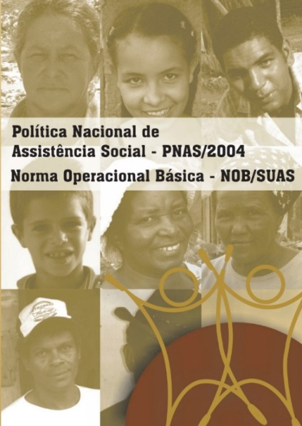
BASE LEGAL DO SUAS
PRINCIPAIS NORMATIVAS
CONSTITUIÇÃO FEDERAL
LOAS: LEI nº 8742/1993 E ALTERAÇÕES POSTERIORES.
LEGISLAÇÕES QUE ASSEGURAM DIREITOS A SEGMENTOS ESPECÍFICOS (ECA, Estatuto do Idoso, Lei Maria da Penha, Lei Brasileira de Inclusão - LBI, etc.)
CONVENÇÕES INTERNACIONAIS RATIFICADAS PELO BRASIL (Trabalho Infantil, Pessoa com Deficiência, Direitos da Criança etc.).
http://aplicacoes.mds.gov.br/snas/regulacao
2012
2009
2006
2004

Slide 21
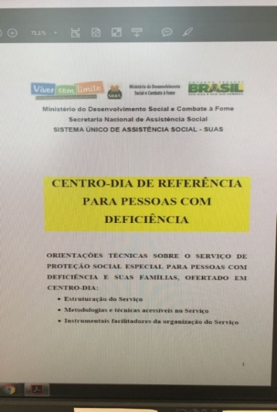
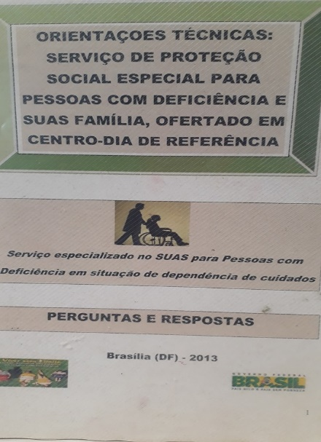
PUBLICAÇÕES SOBRE A TEMÁTICA
Visitar WWW.CIDADANIA.GOV.BR – ASSISTÊNCIA SOCIAL
Disponível na internet pelo título

Slide 22
REFERÊNCIAS
Estatuto da Criança e do Adolescente (ECA) – Lei no. 8.069/1990 e regulamentações - Lei no. 10.741/2003 – Estatuto do Idoso e regulamentações.
PORTARIA MDS N.º 440, DE 23 DE AGOSTO DE 2005 - Regulamenta os Pisos da Proteção Social Especial, estabelecidos pela Norma Operacional Básica - NOB/SUAS.
NOB RH SUAS/2006; Resolução 017/2011 - Reconhecer as categorias profissionais de nível superior – SUAS; RESOLUÇÃO 9/2014 Reconhece ocupações profissionais de ensino médio e fundamental – SUAS - NOB/SUAS/2012.
Caderno de Orientações Técnicas do CREAS/2011. - Resolução CNAS nº 34/2011 – Habilitação e Reabilitação da pessoa com deficiência no SUAS.
Decreto 7.612 de 17/11/2011 – Institui o Plano Nacional VIVER SEM LIMITE.
Resolução CNAS no. 17/2011 - Reconhecer as categorias profissionais de nível superior para atender as especificidades dos serviços socioassistenciais e das funções essenciais de gestão do Sistema Único de Assistência Social – SUAS.
Resolução da Comissão Intergestores Tripartite CIT, nº 07, de 12/04/2012 – sobre perfil do serviço em Centro dia no SUAS, cofinancimento federal e o cofinanciamento do Estado para Centro dia.
Resolução CNAS nº 11, de 24 de abril de 2012 – Critérios de partilha do cofinanciamento federal para Municípios e DF para Centro dia.
Portaria MDS nº 139/2012 – autorização de pagamento dos Centros-dia.
Resolução CIT 003/2013 – sobre Residências Inclusivas – Artigo 9º (cofinancimento do Estado para RI - pode usar como referência para cofinanciamento do Centro dia - até o segundo mês do ano subsequente a assinatura do Termo de Aceite.
Orientações Técnica sobre Centro Dia (adulto)/2013 no site www.mds.gov.br – assistência social.
Resoluções CNAS SUAS 17/2011 - Profissionais de nível superior e Resolução CNAS e 09/ 2014 – Profissionais de nível médio- Cuidadores Sociais e Auxiliares de Cuidadores Sociais.
Marco Regulatório das Organizações da Sociedade Civil – Parceria Municípios/DF e Entidades Sociais - Lei n. 13.019/2014 (MROSC).
PORTARIA Nº 113/2015 Regulamenta o cofinanciamento federal do Sistema Único de Assistência Social - SUAS e a transferência de recursos na modalidade fundo a fundo e dá outras – Institui Blocos de Pisos do SUAS.
Lei Brasileira de Inclusão Lei no. 13.146/2015, em especial – Art. 39 - ... 2º Os serviços socioassistenciais destinados à Pessoa com Deficiência em situação de dependência deverão contar com Cuidadores Sociais para prestar-lhe cuidados básicos e instrumentais.
Resoluções CIT 004/2017 e CNAS 004/2017 - Aprovam os critérios de partilha e elegibilidade para a expansão do cofinanciamento federal do Serviço de Proteção Social Especial para Pessoas com Deficiência, Idosas e suas Famílias, ofertado na unidade de Centro Dia, prioritariamente, crianças de 0 (zero) a 6 (seis) anos com microcefalia ou deficiências associadas e suas famílias.
Orientações Técnicas MDS sobre o Serviço de Proteção Social Especial em Centro Dia para Crianças com Deficiência e suas Famílias prioridade, zero a 6 anos e Microcefalia.
PORTARIAS MDS Nº 2.600 e 2.601, de 6/11/2018 que dispõe sobre a utilização de recursos transferidos fundo a fundo pelo Ministério do Desenvolvimento Social - MDS para o incremento temporário e a estruturação da rede no âmbito do SUAS, inclusive veículos.
Portaria no. 967/22/03/2018 - Dispõe sobre a priorização do repasse de recursos, conforme a disponibilidade financeira, aos entes federativos que estiverem com menor saldo nas contas dos respectivos fundos de assistência social, Art. 2º - A Portaria nº 113, de 10 de dezembro de 2015, passa a vigorar com as seguintes alterações: "Art. 7º - ...II - Bloco da Proteção Social Especial; III - Bloco da Gestão do SUAS; e IV - Bloco da Gestão do Programa Bolsa Família e do Cadastro Único. ( Novas Portarias de atualização do financiamento))
ARAÚJO, Edgilson Tavares de; CRUZ, Deusina Lopes. Orientações técnicas sobre o Serviço de Proteção Social Especial para as pessoas com deficiência e suas famílias ofertado em Centros-dia de Referência: metodologias e técnicas acessíveis no serviço. Brasília: Ministério do Desenvolvimento Social e Combate à Fome, Pnud, 2013, 179p.

Slide 23
OBRIGADA!
DEUSINA LOPES DA CRUZ
Assistente
Departamento de Proteção Social Especial – DPSE
Secretaria Nacional de Assistência Social – SNAS
Ministério da Cidadania
Com formação em Economia
Especialista em políticas públicas de proteção e desenvolvimento social, tema de pesquisa e publicação: Família, deficiência e proteção social: Mães cuidadoras e os serviços do SUAS
Master Ibero-Americano em Habilitação e Reabilitação da Pessoa com Deficiência, Especialização, pela Universidade de Salamanca, Espanha, tema: Avaliação Social da Deficiência
Autora do livro: Um Autista Muito Especial

Slide 24
SECRETARIA NACIONAL DE ASSISTÊNCIA SOCIAL - SNAS
SECRETARIA ESPECIAL DO DESENVOLVIMENTO SOCIAL – SEDS
DEPARTAMENTO DE PROTEÇÃO SOCIAL ESPECIAL
MINISTÉRIO DA CIDADANIA
www.cidadania.gov.br
Fotos: ASCOM e Acervo SNAS/Ministério da Cidadania

